Slide 1
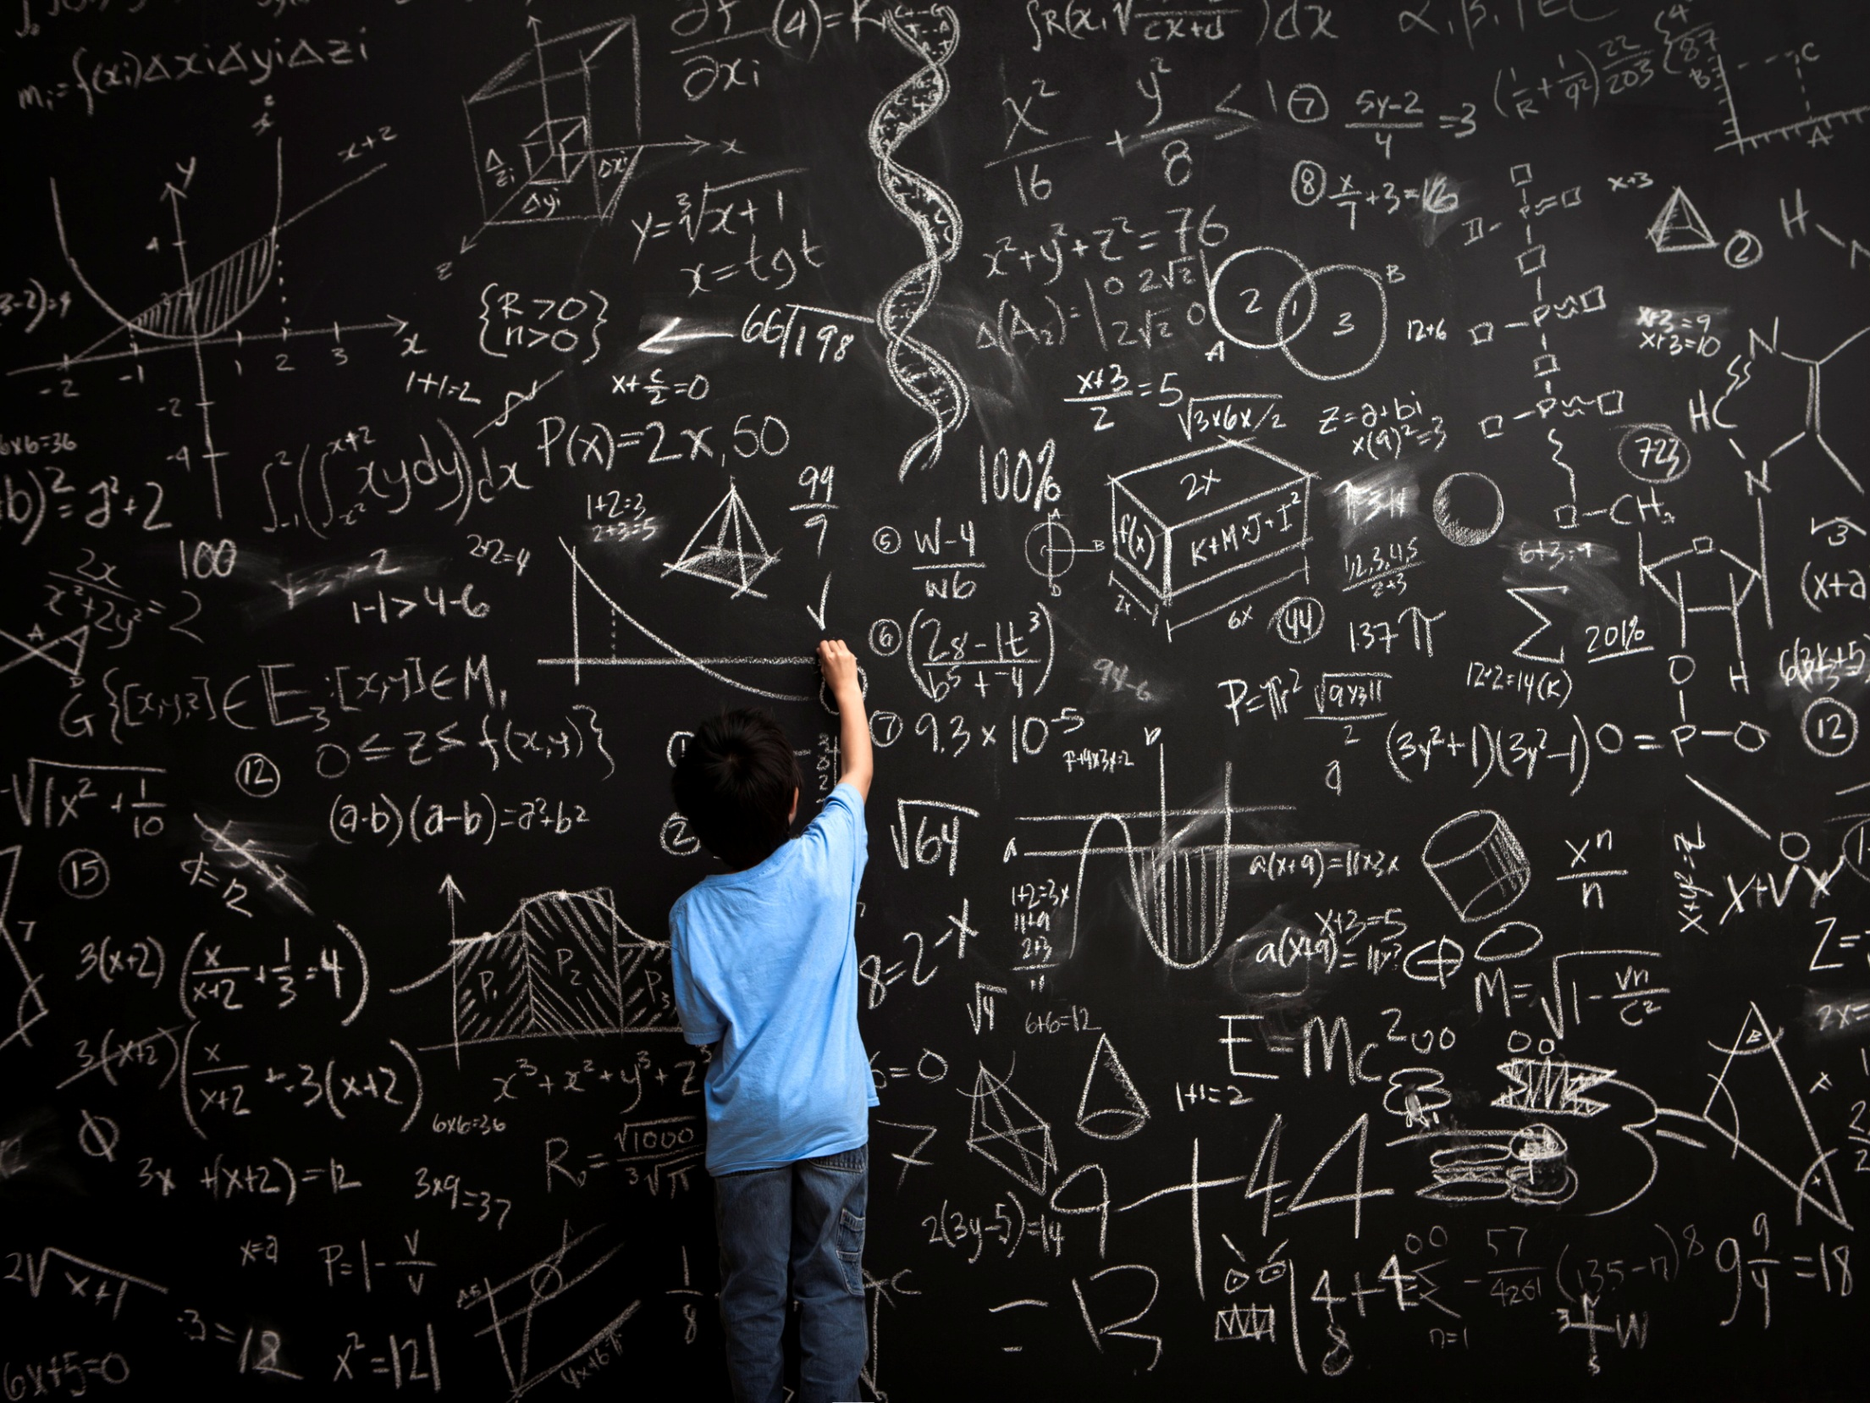
Системы линейных уравнений
Основные
методы
решения
7 класс

Slide 2
Система двух линейных уравнений с двумя переменными
Состоит из двух уравнений вида: ax + by = c

Slide 3
Система двух линейных уравнений с двумя переменными
Состоит из двух уравнений вида: ax + by = c
Отдельно взятое каждое уравнение будет иметь бесчисленное множество решений. Решение системы – это такая пара чисел (х;у), которая одновременно является решением всех уравнений системы.

Slide 4
Система двух линейных уравнений с двумя переменными
Состоит из двух уравнений вида: ax + by = c
Отдельно взятое каждое уравнение будет иметь бесчисленное множество решений. Решение системы – это такая пара чисел (х;у), которая одновременно является решением всех уравнений системы.
Методы решения систем линейных уравнений: - подстановки - сложения (выравнивания коэффициентов) - графический

Slide 5
Метод подстановки
В любом из уравнений, где это наиболее удобно, выразить одну переменную через другую

Slide 6
Метод подстановки
В любом из уравнений, где это наиболее удобно, выразить одну переменную через другую
Подставить выражение в другое уравнение

Slide 7
Метод подстановки
В любом из уравнений, где это наиболее удобно, выразить одну переменную через другую
Подставить выражение в другое уравнение
Найти решение полученного уравнения

Slide 8
Метод подстановки
В любом из уравнений, где это наиболее удобно, выразить одну переменную через другую
Подставить выражение в другое уравнение
Найти решение полученного уравнения
Выполнить подстановку

Slide 9
Метод подстановки
В любом из уравнений, где это наиболее удобно, выразить одну переменную через другую
Подставить выражение в другое уравнение
Найти решение полученного уравнения
Выполнить подстановку
Выписать ответ

Slide 10
Выразите одну переменную через другую в данных уравнениях:
х + у = 3,5 у – х+12=0
5x + y = 20 x - 7y = 21
4x + 2y - 15=0 3x + 2y = 18
5x + 4y = 40 3x = 7y + 21

Slide 11
Метод подстановки
25x + 10y = 200
x − y = 1.

Slide 12
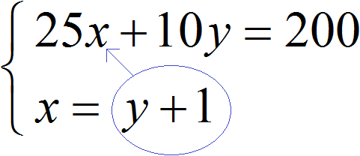
Метод подстановки
25x + 10y = 200
x − y = 1.
x = у + 1 – черновик, а в чистовик пишем:

Slide 13
Метод подстановки
25x + 10y = 200
x − y = 1.
x = у + 1 – черновик, а в чистовик пишем:
После подстановки выражения y + 1 в первое уравнение вместо x, получим уравнение 25(y + 1) + 10y = 200.
Это линейное уравнение с одной переменной. Такое уравнение решить довольно просто:

Slide 14
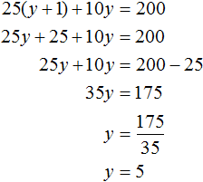
Метод подстановки
25x + 10y = 200
x − y = 1.
x = у + 1 – черновик, а в чистовик пишем:
После подстановки выражения y + 1 в первое уравнение вместо x, получим уравнение 25(y + 1) + 10y = 200.
Это линейное уравнение с одной переменной. Такое уравнение решить довольно просто:

Slide 15
Метод подстановки
25x + 10y = 200
x − y = 1.
x = у + 1 – черновик, а в чистовик пишем:
После подстановки выражения y + 1 в первое уравнение вместо x, получим уравнение 25(y + 1) + 10y = 200.
Это линейное уравнение с одной переменной. Такое уравнение решить довольно просто:
Если у=5, то x = y + 1=5+1=6

Slide 16
Метод подстановки
25x + 10y = 200
x − y = 1.
x = у + 1 – черновик, а в чистовик пишем:
После подстановки выражения y + 1 в первое уравнение вместо x, получим уравнение 25(y + 1) + 10y = 200.
Это линейное уравнение с одной переменной. Такое уравнение решить довольно просто:
Если у=5, то x = y + 1=5+1=6
Ответ: (6;5)

Slide 17
Метод сложения (уравнивания коэффициентов)
Умножением на числа, отличные от нуля, уравнять коэффициенты в уравнениях при любых неизвестных, например при х, в обоих уравнениях;

Slide 18
Метод сложения (уравнивания коэффициентов)
Умножением на числа, отличные от нуля, уравнять коэффициенты при любых неизвестных, например при х, в обоих уравнениях;
Вычесть одно уравнение из другого (сложить если коэффициенты противоположные по знаку) ;

Slide 19
Метод сложения (уравнивания коэффициентов)
Умножением на числа, отличные от нуля, уравнять коэффициенты при любых неизвестных, например при х, в обоих уравнениях;
Вычесть одно уравнение из другого (сложить если коэффициенты противоположные по знаку);
Решить полученное уравнение с одним неизвестным у

Slide 20
Метод сложения (уравнивания коэффициентов)
Умножением на числа, отличные от нуля, уравнять коэффициенты при любых неизвестных, например при х, в обоих уравнениях;
Вычесть одно уравнение из другого (сложить если коэффициенты противоположные по знаку) ;
Решить полученное уравнение с одним неизвестным у
Выполнить подстановку найденного значения у в любое уравнение системы, найти х;

Slide 21
Метод сложения (уравнивания коэффициентов)
Умножением на числа, отличные от нуля, уравнять коэффициенты при любых неизвестных, например при х, в обоих уравнениях;
Вычесть одно уравнение из другого (сложить если коэффициенты противоположные по знаку) ;
Решить полученное уравнение с одним неизвестным у
Выполнить подстановку найденного значения у в любое уравнение системы, найти х;
Выписать ответ

Slide 22
Метод сложения (уравнивания коэффициентов)
25x + 10y = 200
x − y = 1.

Slide 23
Метод сложения (уравнивания коэффициентов)
25x + 10y = 200
x − y = 1.
Уравняем коэффициенты при у:

Slide 24
Метод сложения (уравнивания коэффициентов)
25x + 10y = 200
x − y = 1.
Уравняем коэффициенты при у:
25x + 10y = 200
x − y = 1 |*10

Slide 25
Метод сложения (уравнивания коэффициентов)
25x + 10y = 200
x − y = 1.
Уравняем коэффициенты при у:
25x + 10y = 200
x − y = 1 |*10
25x + 10y = 200
10x − 10y = 10

Slide 26
Метод сложения (уравнивания коэффициентов)
25x + 10y = 200
x − y = 1.
Уравняем коэффициенты при у:
25x + 10y = 200
x − y = 1 |*10
25x + 10y = 200
+
10x − 10y = 10

Slide 27
Метод сложения (уравнивания коэффициентов)
25x + 10y = 200
x − y = 1.
Уравняем коэффициенты при у:
25x + 10y = 200
x − y = 1 |*10
25x + 10y = 200
+
10x − 10y = 1
35x = 210

Slide 28
Метод сложения (уравнивания коэффициентов)
25x + 10y = 200
x − y = 1.
Уравняем коэффициенты при у:
25x + 10y = 200
x − y = 1 |*10
25x + 10y = 200
+
10x − 10y = 1
35x = 210 |:35
х = 6
Если х=6, то

Slide 29
Метод сложения (уравнивания коэффициентов)
25x + 10y = 200
x − y = 1.
Уравняем коэффициенты при у:
25x + 10y = 200
x − y = 1 |*10
25x + 10y = 200
+
10x − 10y = 1
35x = 210 |:35
х = 6
Если х=6, то 6 - y =1

Slide 30
Метод сложения (уравнивания коэффициентов)
25x + 10y = 200
x − y = 1.
Уравняем коэффициенты при у:
25x + 10y = 200
x − y = 1 |*10
25x + 10y = 200
+
10x − 10y = 10
35x = 210 |:35
х = 6
Если х=6, то 6 - y =1, у=5

Slide 31
Метод сложения (уравнивания коэффициентов)
25x + 10y = 200
x − y = 1.
Уравняем коэффициенты при у:
25x + 10y = 200
x − y = 1 |*10
25x + 10y = 200
+
10x − 10y = 10
35x = 210 |:35
х = 6
Если х=6, то 6 - y =1, у=5
Ответ: (6;5)

Slide 32
Система линейных уравнений с тремя переменными…
Возможно ли?

Slide 33
Система линейных уравнений с тремя переменными…
Возможно ли?
Состоит из нескольких уравнений вида: ax + by +cz = d

Slide 34
Система линейных уравнений с тремя переменными…
Возможно ли?
Состоит из нескольких уравнений вида: ax + by +cz = d
Отдельно взятое каждое уравнение будет иметь бесчисленное множество решений. Решение системы – это такая тройка чисел (х;у;z), которая одновременно является решением всех уравнений системы.

Slide 35
Система линейных уравнений с тремя переменными…
Возможно ли?
Состоит из нескольких уравнений вида: ax + by +cz = d
Отдельно взятое каждое уравнение будет иметь бесчисленное множество решений. Решение системы – это такая тройка чисел (х;у;z), которая одновременно является решением всех уравнений системы.
Методы решения систем линейных уравнений: - подстановки - сложения (выравнивания коэффициентов)

Slide 36
А если неизвестных три….
2x + 3y +5z= 10
Смотрим критически и думаем. Вот где пригождаются шахматы. Это почти партия. Оптимальный путь решения – половина дела.
3x + 7y +4z= 3
x + 2y +2z= 3

Slide 37
А если неизвестных три….
2x + 3y +5z= 10
Смотрим критически и думаем. Вот где пригождаются шахматы. Это почти партия. Оптимальный путь решения – половина дела.
3x + 7y +4z= 3
x + 2y +2z= 3

Slide 38
А если неизвестных три….
2x + 3y +5z= 10
3x + 7y +4z= 3
x + 2y +2z= 3
2x + 3y +5z= 10
3x + 7y +4z= 3
x = 3 - 2y -2z

Slide 39
А если неизвестных три….
2x + 3y +5z= 10
3x + 7y +4z= 3
x + 2y +2z= 3
2x + 3y +5z= 10
3x + 7y +4z= 3
x = 3 - 2y -2z

Slide 40
А если неизвестных три….
2x + 3y +5z= 10
3x + 7y +4z= 3
x + 2y +2z= 3
2x + 3y +5z= 10
3x + 7y +4z= 3
x = 3 - 2y -2z
2(3- 2y -2z) + 3y +5z= 10
3(3 - 2y -2z) + 7y +4z= 3
x = 3 - 2y -3z

Slide 41
А если неизвестных три….
2x + 3y +5z= 10
3x + 7y +4z= 3
x + 2y +2z= 3
2x + 3y +5z= 10
3x + 7y +4z= 3
x = 3 - 2y -2z
2(3- 2y -2z) + 3y +5z= 10
3(3 - 2y -2z) + 7y +4z= 3
x = 3 - 2y -3z
6 - 4y -4 z + 3y +5z = 10
9 - 6y -6 z + 7y +4z= 3
x = 3 - 2y -2z

Slide 42
А если неизвестных три….
2x + 3y +5z= 10
3x + 7y +4z= 3
x + 2y +2z= 3
2x + 3y +5z= 10
3x + 7y +4z= 3
x = 3 - 2y -2z
2(3- 2y -2z) + 3y +5z= 10
3(3 - 2y -2z) + 7y +4z= 3
x = 3 - 2y -3z
6 - 4y -4 z + 3y +5z = 10
9 - 6y -6 z + 7y +4z= 3
x = 3 - 2y -2z
-y +z= 4
(1)+(2)
y - 2z= - 6
x = 3 - 2y -2z

Slide 43
А если неизвестных три….
2x + 3y +5z= 10
- z = -2
3x + 7y +4z= 3
y -2z = - 6
x + 2y +2z= 3
x = 3 - 2y -2z
2x + 3y +5z= 10
3x + 7y +4z= 3
x = 3 - 2y -2z
2(3- 2y -2z) + 3y +5z= 10
3(3 - 2y -2z) + 7y +4z= 3
x = 3 - 2y -3z
6 - 4y -4 z + 3y +5z = 10
9 - 6y -6 z + 7y +4z= 3
x = 3 - 2y -2z
-y +z= 4
(1)+(2)
y - 2z= - 6
x = 3 - 2y -2z

Slide 44
А если неизвестных три….
2x + 3y +5z= 10
- z = -2 |*(-1)
Подставим в (2)
3x + 7y +4z= 3
y -2z = - 6
x + 2y +2z= 3
x = 3 - 2y -2z
2x + 3y +5z= 10
3x + 7y +4z= 3
x = 3 - 2y -2z
2(3- 2y -2z) + 3y +5z= 10
3(3 - 2y -2z) + 7y +4z= 3
x = 3 - 2y -3z
6 - 4y -4 z + 3y +5z = 10
9 - 6y -6 z + 7y +4z= 3
x = 3 - 2y -2z
-y +z= 4
(1)+(2)
y - 2z= - 6
x = 3 - 2y -2z

Slide 45
А если неизвестных три….
2x + 3y +5z= 10
- z = -2 |*(-1)
Подставим в (2)
3x + 7y +4z= 3
y -2z = - 6
x + 2y +2z= 3
x = 3 - 2y -2z
2x + 3y +5z= 10
z = 2
3x + 7y +4z= 3
y -2*2 = - 6
x = 3 - 2y -2z
x = 3 - 2y -2z
2(3- 2y -2z) + 3y +5z= 10
3(3 - 2y -2z) + 7y +4z= 3
x = 3 - 2y -3z
6 - 4y -4 z + 3y +5z = 10
9 - 6y -6 z + 7y +4z= 3
x = 3 - 2y -2z
-y +z= 4
(1)+(2)
y - 2z= - 6
x = 3 - 2y -2z

Slide 46
А если неизвестных три….
2x + 3y +5z= 10
- z = -2 |*(-1)
Подставим в (2)
3x + 7y +4z= 3
y -2z = - 6
x + 2y +2z= 3
x = 3 - 2y -2z
2x + 3y +5z= 10
z = 2
3x + 7y +4z= 3
y -2*2 = - 6
x = 3 - 2y -2z
x = 3 - 2y -2z
z = 2
2(3- 2y -2z) + 3y +5z= 10
y = -2
3(3 - 2y -2z) + 7y +4z= 3
x = 3 – 2(-2) -2*2 = 3
x = 3 - 2y -3z
6 - 4y -4 z + 3y +5z = 10
9 - 6y -6 z + 7y +4z= 3
x = 3 - 2y -2z
-y +z= 4
(1)+(2)
y - 2z= - 6
x = 3 - 2y -2z

Slide 47
А если неизвестных три….
2x + 3y +5z= 10
- z = -2 |*(-1)
Подставим в (2)
3x + 7y +4z= 3
y -2z = - 6
x + 2y +2z= 3
x = 3 - 2y -2z
2x + 3y +5z= 10
z = 2
3x + 7y +4z= 3
y -2*2 = - 6
x = 3 - 2y -2z
x = 3 - 2y -2z
z = 2
2(3- 2y -2z) + 3y +5z= 10
y = -2
3(3 - 2y -2z) + 7y +4z= 3
x = 3 – 2(-2) -2*2 = 3
x = 3 - 2y -3z
6 - 4y -4 z + 3y +5z = 10
формат (x; y; z)
9 - 6y -6 z + 7y +4z= 3
x = 3 - 2y -2z
-y +z= 4
(1)+(2)
y - 2z= - 6
x = 3 - 2y -2z

Slide 48
А если неизвестных три….
2x + 3y +5z= 10
- z = -2 |*(-1)
Подставим в (2)
3x + 7y +4z= 3
y -2z = - 6
x + 2y +2z= 3
x = 3 - 2y -2z
2x + 3y +5z= 10
z = 2
3x + 7y +4z= 3
y -2*2 = - 6
x = 3 - 2y -2z
x = 3 - 2y -2z
z = 2
2(3- 2y -2z) + 3y +5z= 10
y = -2
3(3 - 2y -2z) + 7y +4z= 3
x = 3 – 2(-2) -2*2 = 3
x = 3 - 2y -3z
6 - 4y -4 z + 3y +5z = 10
формат (x; y; z)
9 - 6y -6 z + 7y +4z= 3
Ответ: (3;-2; 2)
x = 3 - 2y -2z
-y +z= 4
(1)+(2)
y - 2z= - 6
x = 3 - 2y -2z

